Slide 1
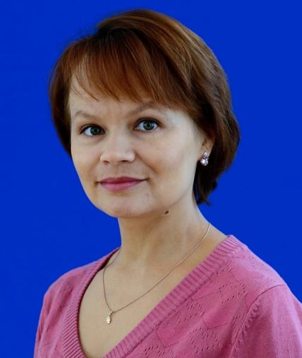
Воспитательная система класса
«Я и окружающий мир»
Классный руководитель:
Топорова Алевтина Вениаминовна

Slide 2
Содержание:
1. Характеристика класса
2. Цели, задачи и принципы воспитательной системы
3. Сроки реализации программы
4. Ожидаемые результаты
5.Взаимосвязь участников воспитательного процесса
6. Структура программы
7. Реализация программы
8. Промежуточные результаты

Slide 3
Характеристика 3ᴮ класса
В классе обучается 27 школьников: 12 девочек и 15 мальчиков.
Проживают:
в г.Ясный– 1 человек
в ЗАТО Комаровский– 26 человек:
на ул.Южной – 21 человек,
на ул.Комарова – 5 человек.
Основная группа здоровья – 26 обучающийся, спецгруппа – 1 обучающийся.

Slide 4
Характеристика социальных условий
Из 27 семей 25 – полные
Неполные (без отца) - 2
С одним ребёнком – 7
Семьи малообеспеченные – 2
Многодетные семьи - 4
Семья, воспитывающая ребёнка-инвалида – 1
Жилищные условия – удовлетворительные

Slide 5
Характеристика психологических особенностей учащихся
Учащиеся 3ᴮ класса очень активны в учебном процессе. Любят посещать библиотеку, много читают. Любимые предметы: математика, английский язык, трудовое обучение.
Активные участники школьных мероприятий, любят петь и танцевать. Очень подвижны. Посещают кружки по интересам.
По результатам диагностики уровень развития личности и межличностных отношений находится на высоком (40%) и среднем (60%) уровне. Социометрический статус также подтверждает сплочённость класса. Дети неконфликтные. Легко откликаются на просьбы учителей.

Slide 6
Цели воспитательной системы:
Создание условия для выявления и самореализации творческих возможностей личности.
Формирование на основе исторических и культурных традиций семьи, школы, города образовательную среду, способствующую формированию гармоничной личности, умеющей жить в коллективе.
Выявление и развитие добрых наклонностей детей живой практической деятельностью, воспитание их внутренних качеств, развитие их ума, сохранение и укрепление здоровья.
Развитие творческого потенциала личности младшего школьника.

Slide 7
Задачи воспитательной системы:
Осуществлять психолого-педагогическую поддержку ребенка;
Организовывать учебную деятельность в сочетании с игрой , трудом и общественными делами;
Воспитывать общительность и желание оказывать помощь друг другу;
Развивать познавательный интерес к культурному наследию России и малой родине – Оренбургской области, родному городу.

Slide 8
Нравственные нормы-заповеди:
Старайся делать добро!
Бойся обидеть человека!
Люби и прощай людей!
Поступай по отношению к другим так, как хотел бы , чтобы они поступали по отношению к тебе!
Познай мир и себя!
Стремись найти свою цель в жизни!
Не ленись и не ищи оправдания собственным слабостям!
Лучше отдай своё, чем возьми чужое!
Главное средство воспитания - заряд доброты.

Slide 9
Сроки реализации программы «Я и окружающий мир»
Программа рассчитана на 4 года.
Имеет подпрограммы:
2012-13 учебный год – 1 класс «Познай себя»
2013-14 учебный год – 2 класс «Я, семья и школа»
2014-15 учебный год – 3 класс «Я и мой край»
2015-16 учебный год – 4 класс «Я и моя страна»

Slide 10
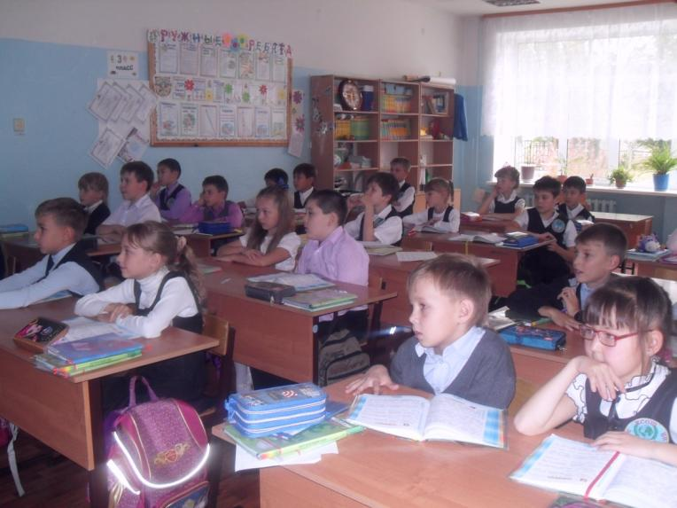
Ожидаемые результаты:
Вступление ребёнка в новую социальную роль, обретение нового социального статуса школьника ;
Овладение навыками нового вида деятельности- учения;
Изменение самого ученика , его развитие как результат учебной деятельности;
Построение модели ученика начальных классов;
Взаимосвязь участников воспитательной системы.

Slide 11
Взаимосвязь участников воспитательной системы:
Родители
Классный руководитель
Педагоги дополнительного образования
Админи-
страция
Ученик
Школьная медсестра
Психолог

Slide 12
Структура программы
«Я и моё воспитание»
«Я и мои знания»
«Я и моё здоровье»
Направления воспитательной программы
«Я и моя семья»
«Я и моё творчество»

Slide 13
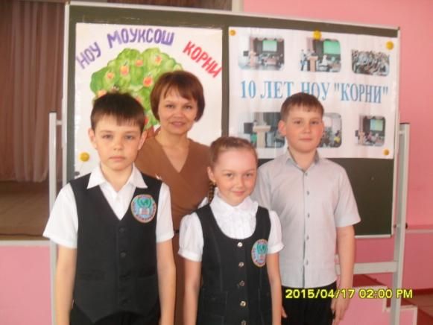
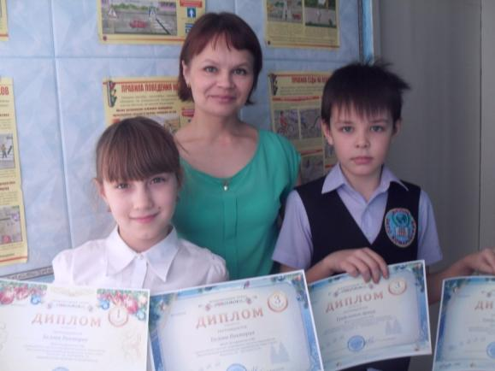
1 направление «Я и мои знания»
Интеллектуальные марафоны в классе, в школе.
Викторины и конкурсы по предметам.
Кружки по интересам в классе и в школе.
Тесная взаимосвязь с библиотекой. Участие в мероприятиях, проводимых школьным библиотекарем.
Творческие конкурсы: на лучшую поздравительную открытку к празднику, лучшую поделку к Новому году.
Экскурсии в музей, посещение выставок.
Встречи с талантливыми людьми нашего города.

Slide 14
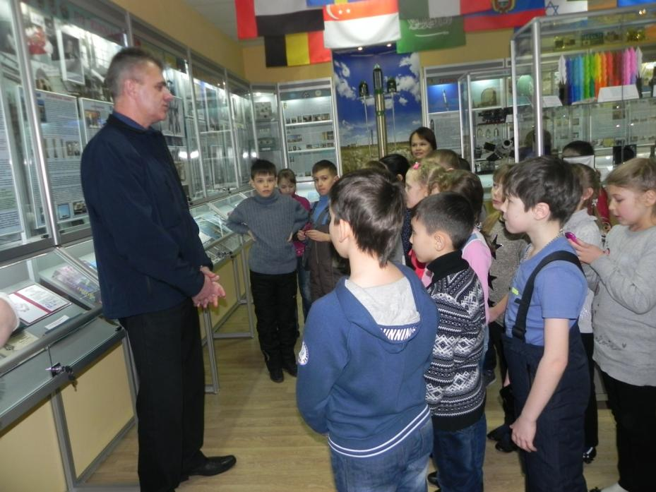
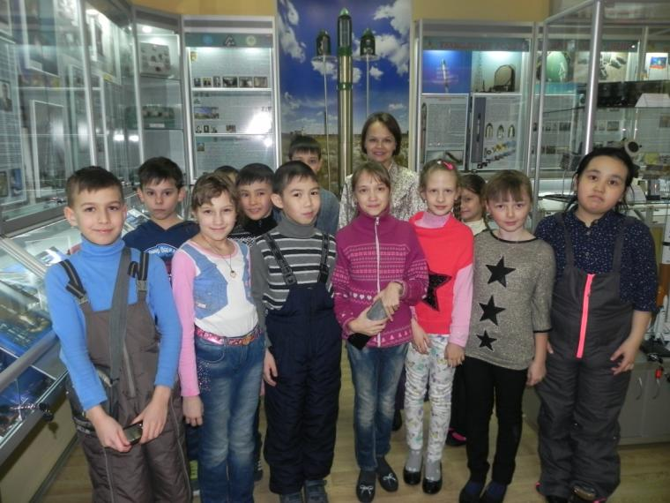
Посещение ЦМКС «Ясный-Космотрас»

Slide 15
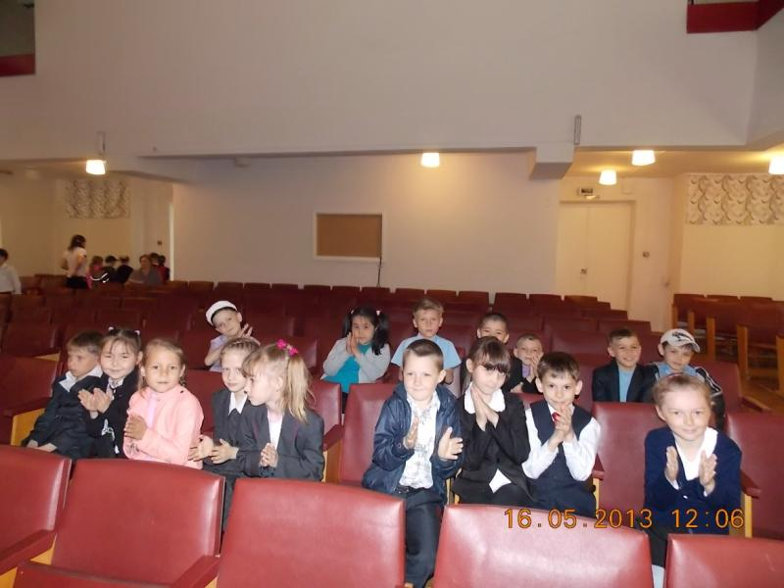
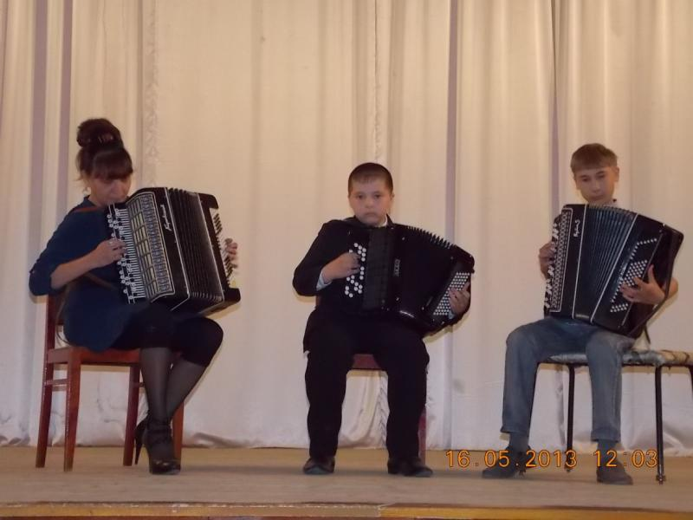
Посещение Школы искусств

Slide 16
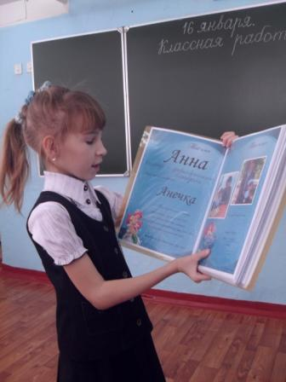
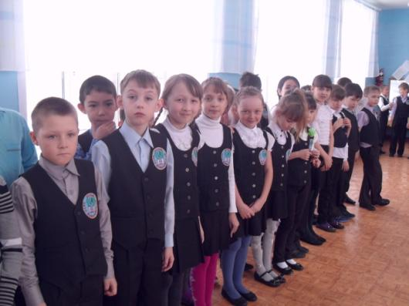
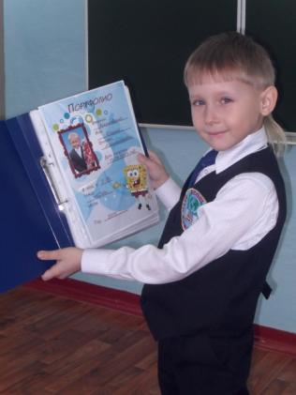
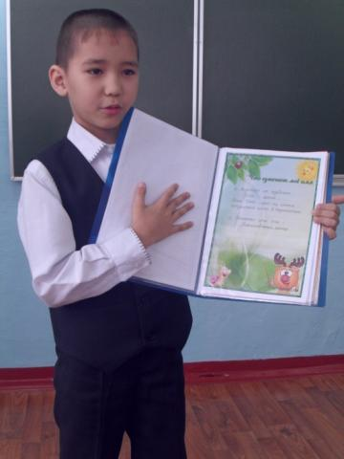
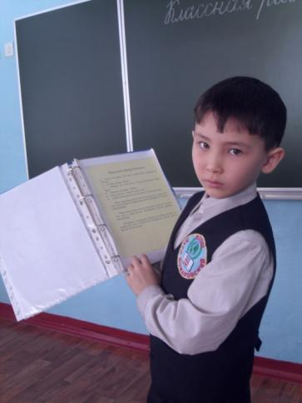
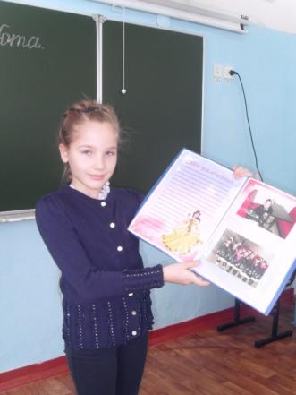
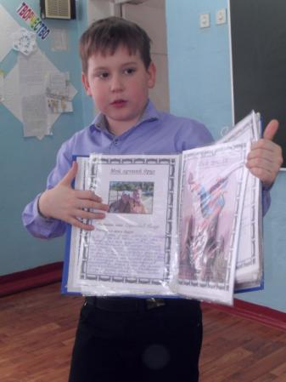
Презентация портфолио

Slide 17
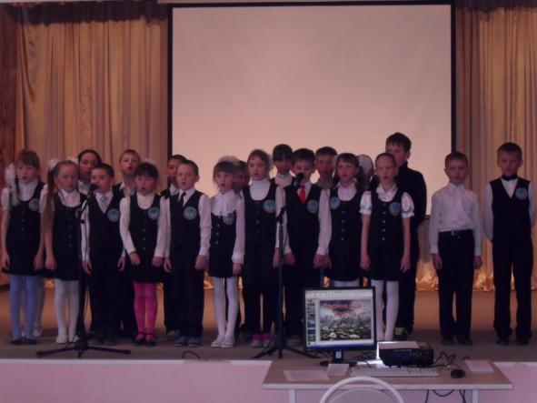
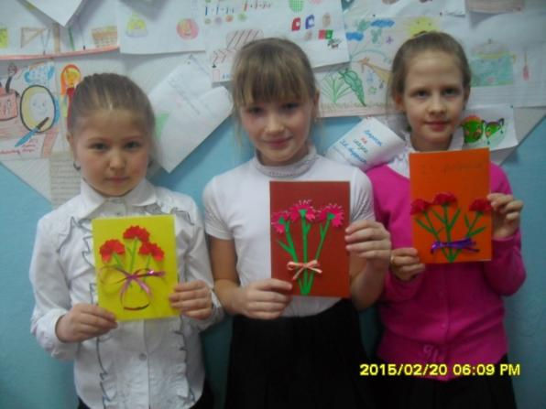
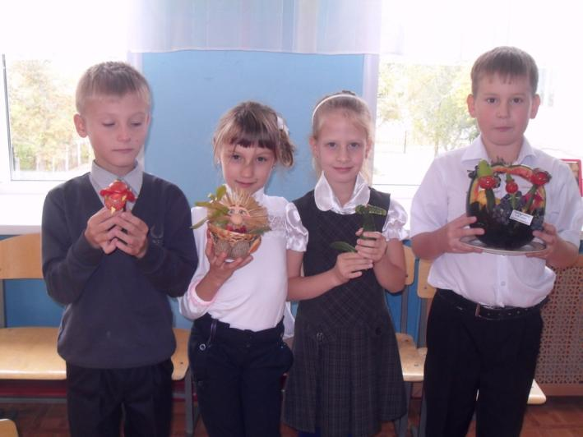
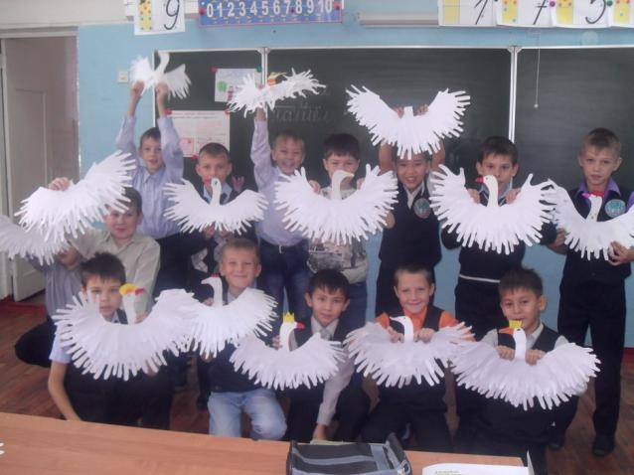
Творческие конкурсы

Slide 18
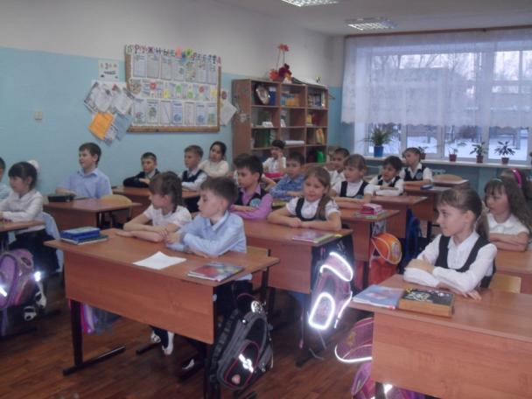
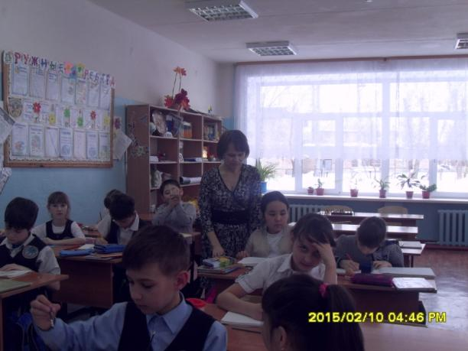
2 направление «Я и мое воспитание»
Тематические классные часы.
Дискуссии по нравственной тематике.
Посещение кинотеатра.
Экскурсии, знакомство с историческими и памятными местами города.
Шефская работа с детским садом.
Изучение нравственного наследия.
Праздничные поздравления одноклассников, педагогов, родителей.

Slide 19
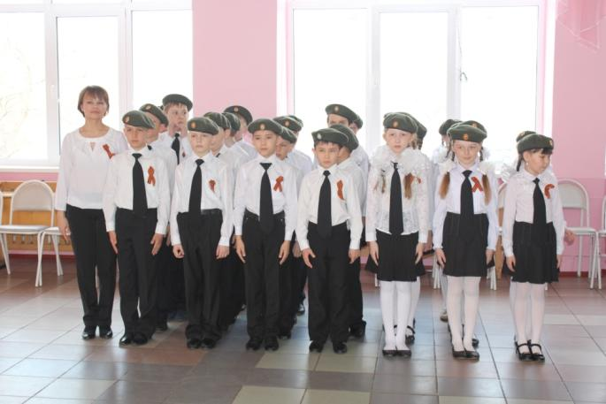
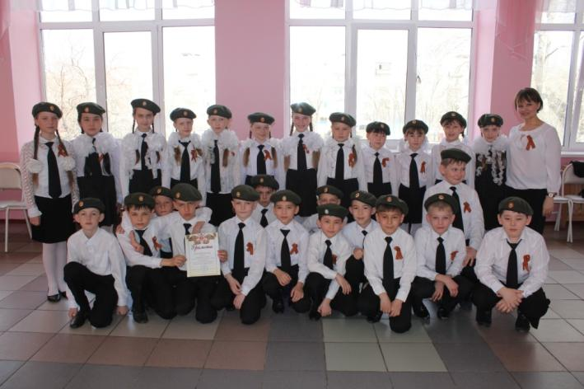
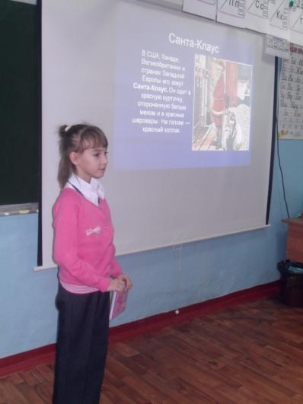
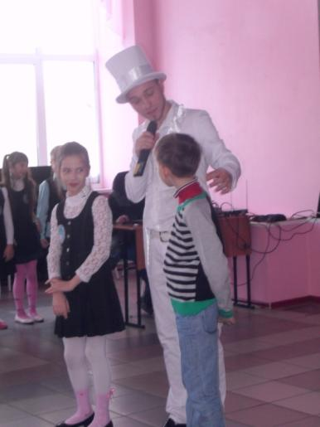
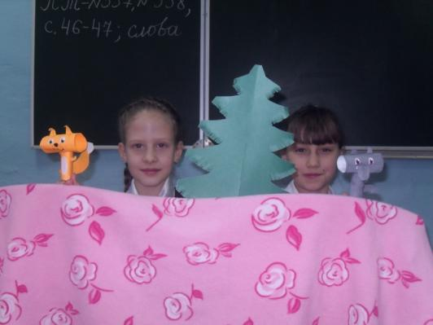
Воспитательные мероприятия

Slide 20
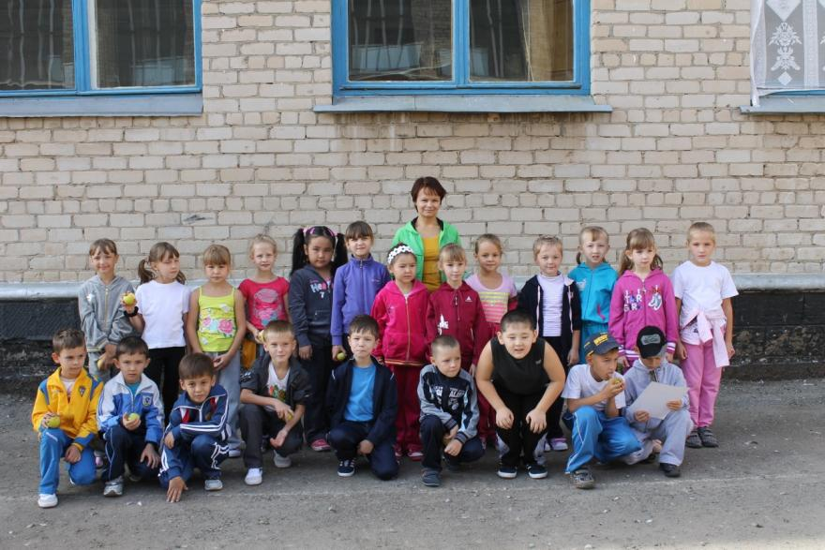
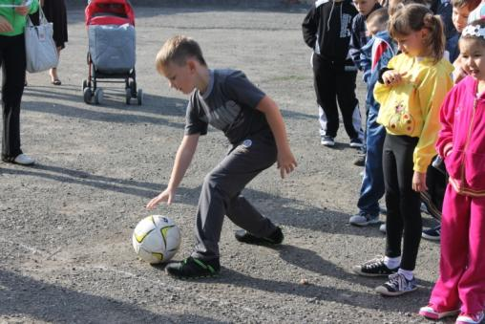
3 направление «Я и моё здоровье»
Беседы, дискуссии, игры связанные с физкультурой и спортом.
Спортивные соревнования в классе, в школе, в городе.

Slide 21
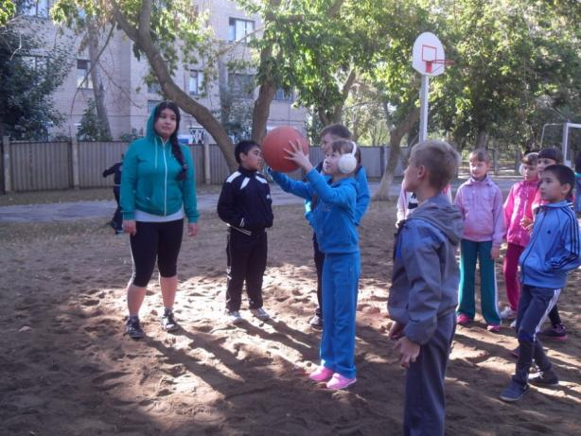
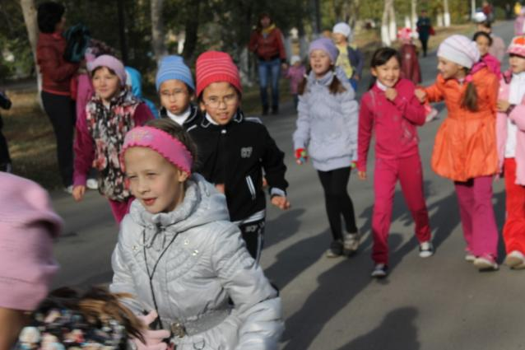
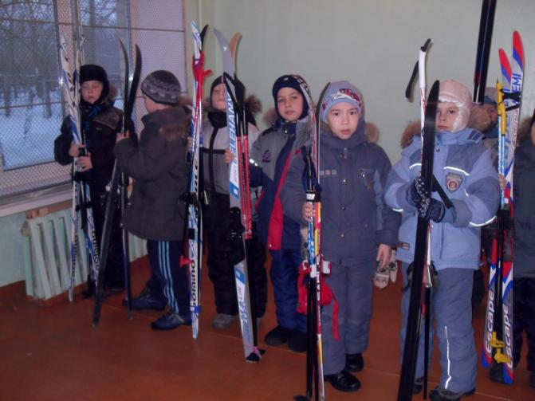
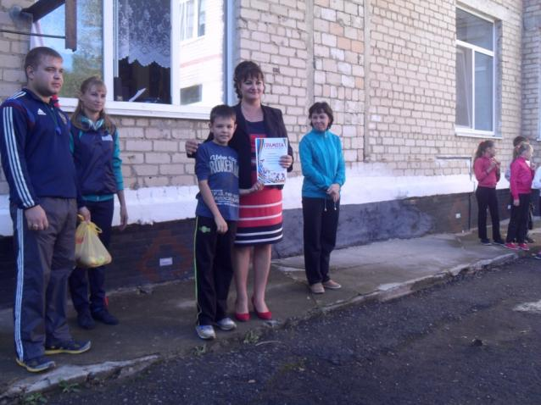
Спортивные мероприятия

Slide 22
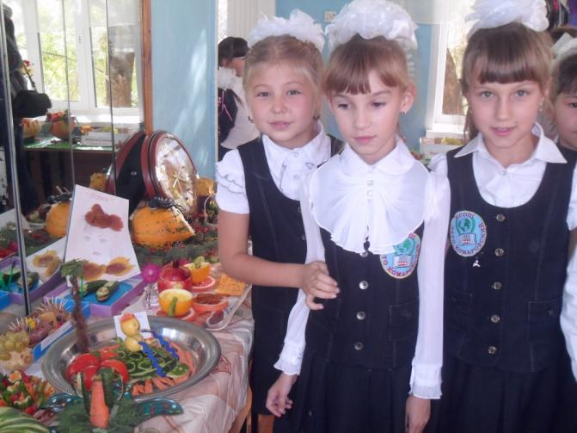
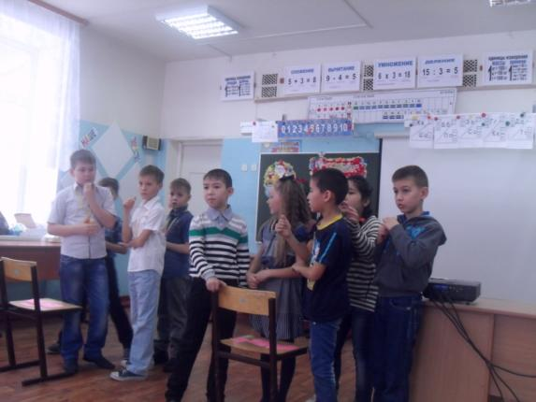
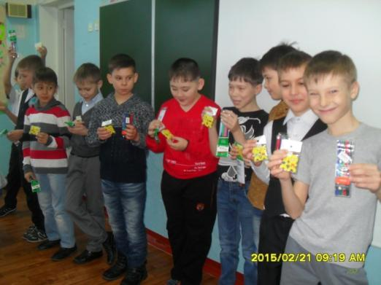
4 направление «Я и моё творчество»
Концерты и конкурсы самодеятельного творчества и искусства.
Проведение праздников.
Конкурсы состязания талантов.
Чествование именинников, семей, в которых растут таланты.

Slide 23
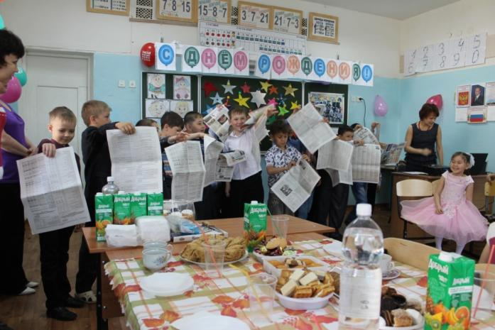
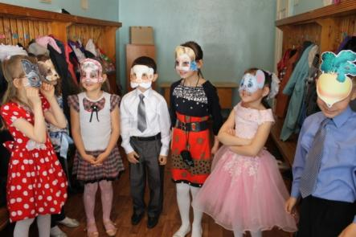
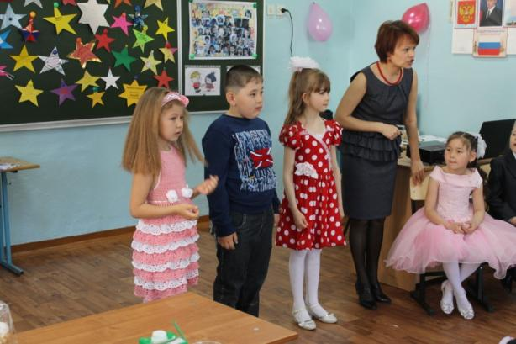
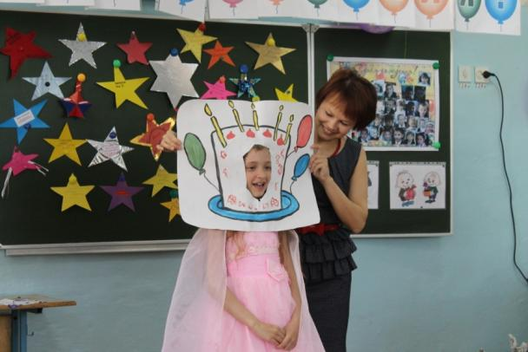
Праздник «День именинников»

Slide 24
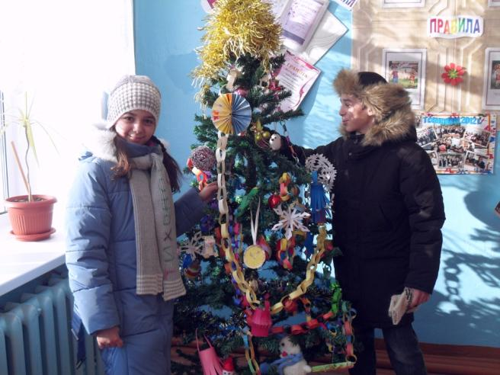
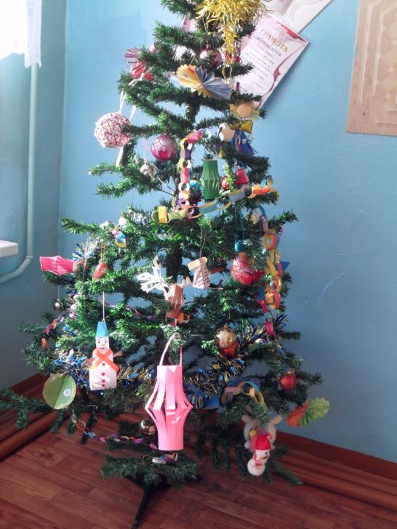
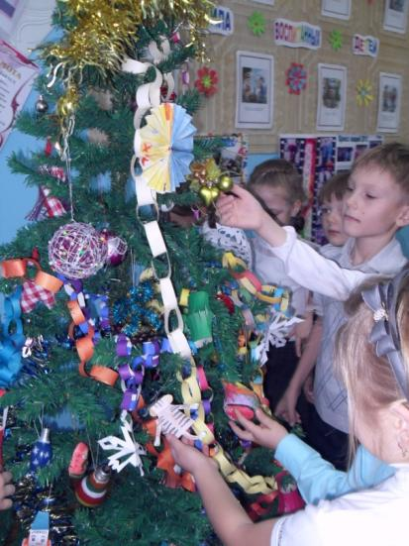
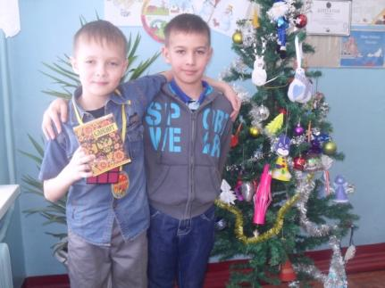
Традиция класса – украшать ёлку

Slide 25
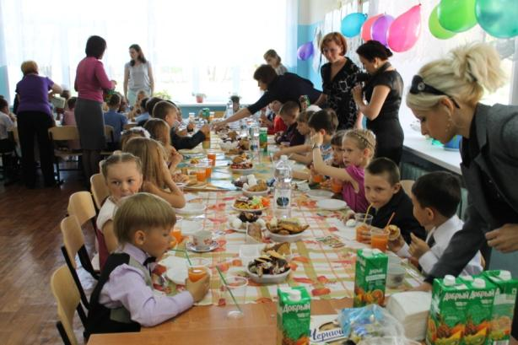
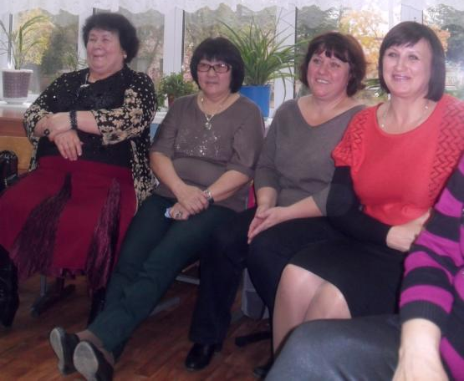
5 направление «Я и моя семья»
Тематические классные часы, посвящённые истории рода и семьи.
Спортивные состязания «Папа, мама, я – спортивная семья».
Праздники – Первое сентября, День согласия и примирение, День матери, Новый год, День защитника Отечества, 8 Марта.
Анкетирование родителей, коллективные, групповые и индивидуальные консультации и беседы.
Дни открытых дверей.

Slide 26
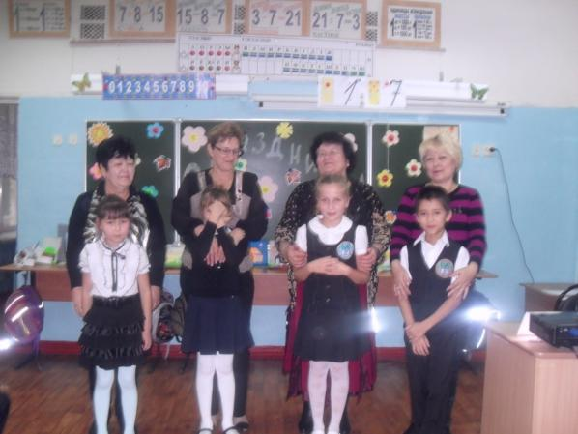
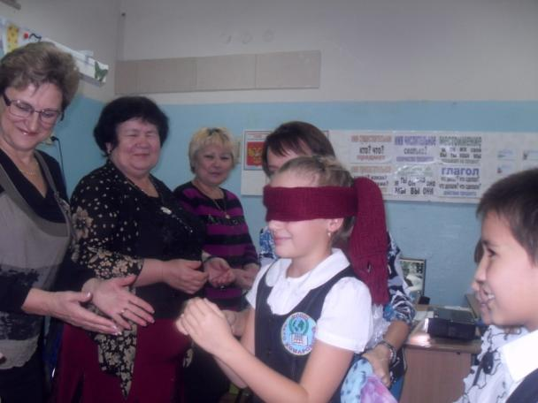
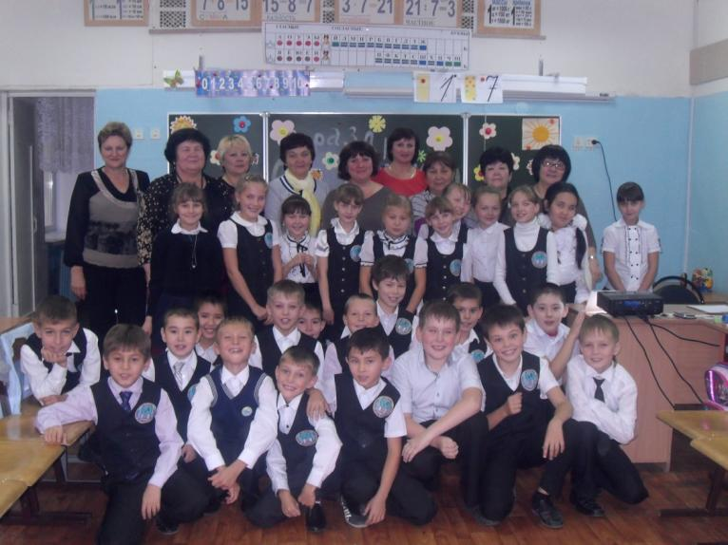
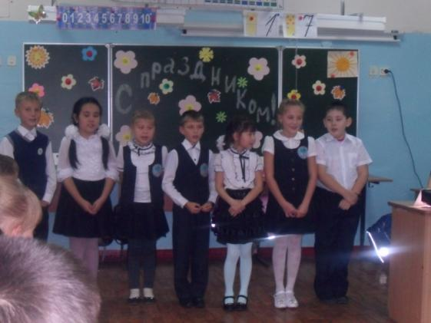
Праздник «Бабушки и внуки»

Slide 27
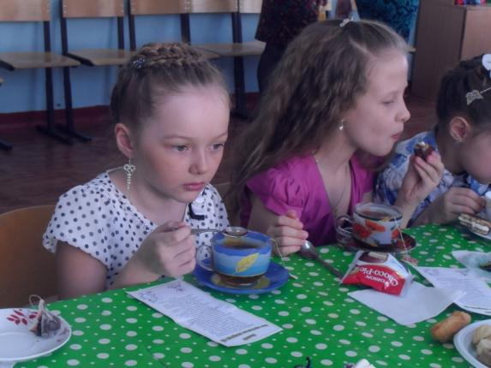
Праздник чая

Slide 28
Промежуточные результаты

Slide 29
Уровень мотивации к учению первоклассников Проводился при поступлении в школу школьным психологом.

Slide 30
Уровень мотивации к учению первоклассников. Проводился в конце учебного года школьным психологом. Итог: уровень мотивации к учению повысился.

Slide 31
Уровень воспитанности
учащихся 3В класса
При наблюдении за уровнем воспитанности надо учитывать то, что в разные годы в классе разное количество учеников
(в 2012/2013 уч.г.- 31 человек, в 2013/2014 уч.г. - 30 человек,
в 2014/2015 уч.г. - 27 человек).

Slide 32
Социограмма взаимных симпатий (проведена 16.03.2015 г. школьным психологом) Итог : высокий уровень сплочённости.

Slide 33
Уровень охвата учащихся 3 класса дополнительным образованием

Slide 34
Мой любимый класс

